Slide 1
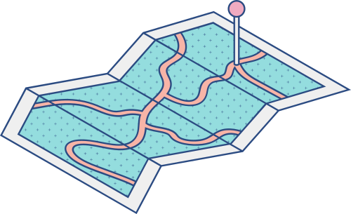





PROPOSAL TUGAS AKHIR
Analisis Sentimen Terhadap Penurunan Harga Telur pada Data Twitter Menggunakan Metode Support Vector Machine dan K-Nearest Neighbour
Arviandri Naufal Zaki - 064001800035

Slide 2
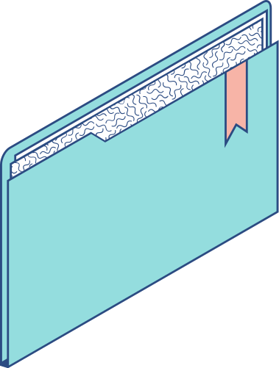
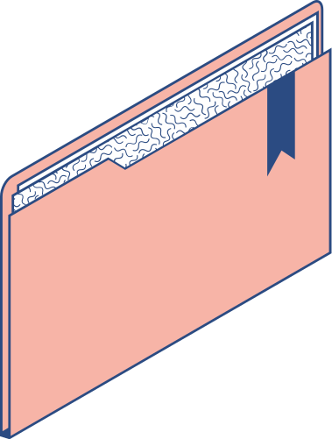

Latar Belakang
Twitter oleh masyarakat Indonesia dimanfaatkan untuk berbagai hal seperti berkomunikasi dengan orang lain secara publik atau personal, berbagi kabar dan opini pribadi, berjualan, sampai mengkritik suatu hal.
Oleh karena itu, pengguna Twitter dapat beropini yang dipengaruhi oleh emosi yang dapat diklasifikasikan untuk menentukan polarisasinya.

Slide 3

Rumusan Masalah
Bagaimana cara mengambil dan mengolah data tweet yang berasal dari Twitter untuk perhitungan Support Vector Machine (SVM) dan K-Nearest Neighbour (KNN)
Bagaimana tingkat keakuratan dari K-Nearest Neighbour (KNN) dan Support Vector Machine (SVM) pada analisis sentimen di Twitter mengenai penurunan harga telur.
Bagaimana hasil klasifikasi dari tweet menggunakan Support Vector Machine (SVM)dan K-Nearest Neighbour (KNN).

Slide 4
Batasan Masalah
Data yang digunakan adalah tweet berbahasa Indonesia dengan kata kunci “Harga Telur Turun” dan “Harga Telor Turun” dari Twitter.
Metode yang digunakan untuk klasifikasi adalah Support Vector Machine (SVM) dan K-Nearest Neighbour (KNN).

Slide 5
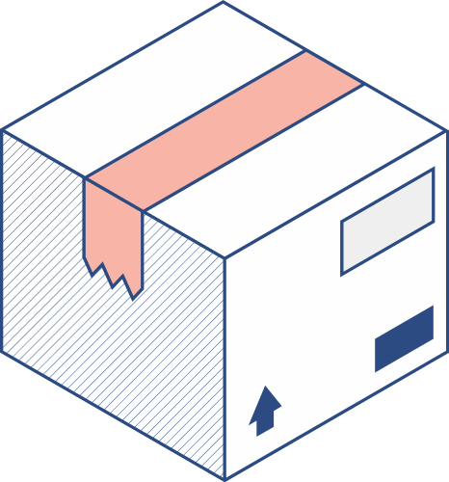


Tujuan Penelitian
Tujuan dari tugas akhir ini yaitu untuk mengklasifikasi tweet berdasarkan positif dan negatifnya untuk mengetahui keakuratan dari kedua metode ini yaitu Support Vector Machine (SVM) dan K-Nearest Neighbour (KNN) dalam menganalisis sentimen (emosi) penggunaTwitter mengenai penurunan harga telur.

Slide 6
Manfaat Penelitian
Bagi pemerintah dapat digunakan untuk meningkatkan pengetahuan dan dapat digunakan sebagai rujukan untuk memperbaharui kebijakan yang dikeluarkan.
Memperoleh hasil analisis sentimen terhadap penurunan harga telur dengan menggunakan metode SVM dan KNN.

Slide 7

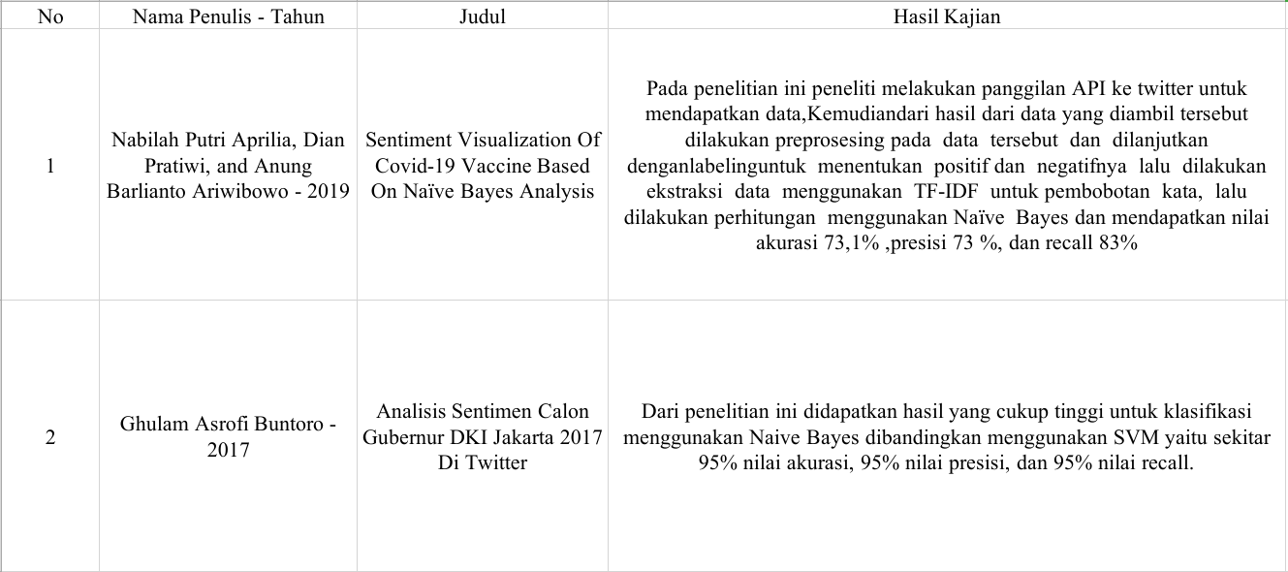
Penelitian Sebelumnya

Slide 8
Landasan Teori
Twitter
Python
Scraping Data
Twitter adalah platform sosial media yang dapat digunakan untuk mengirimkan suatu postingan (tweet) dalam bentuk foto maupun teks dengan terbatas yaitu 280 karakter
Python adalah bahasa pemrograman dengan kode sumber yang terbuka (open source) yang dapat digunakan untuk membuat program secara independent (standalone) maupun untuk membuat program scripting.
Teknik Scraping menggunakan cara mengambil data dari apa yang ditampilkan oleh website. Pada tahap ini dilakukan penarikan data menggunakan library snscrape.
Preprocessing
Lexicon
TF-IDF
Tujuan dilakukannya preprocessing dokumen adalah untuk menghilangkan suatu hal yang dapat menggangu jalannya analisis, menyeragamkan bentuk kata dan mengurangi volume kata.
TF-IDF merupakan suatu algoritma yang dapat menghasilkan informasi tentang seberapa sering kata tersebut muncul di dalam dataset tersebut dan dimunculkan dalam bentuk berat per kata.
Lexicon merupakan kumpulan kata pada sentimen yang telah diketahui dan dihimpun dalam bentuk dataset

Slide 9
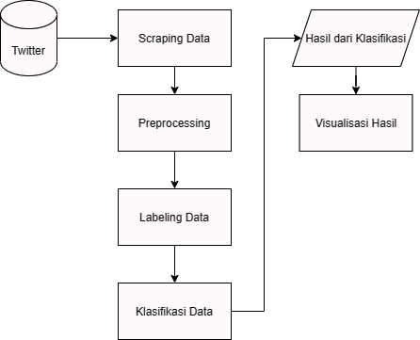
Metode Penelitian

Slide 10
Metode Penelitian
Pengumpulan Data
Pengolahan Data
Labeling Data
Pengumpulan data menggunakan teknik Srapingdata dari Twitter. Data yang dikumpulkan berupa tweet dengan kata kunci “Harga Telur Turun” dan “Harga Telor Turun”dalam rentang waktu 29 Juli 2021 hingga 15 Oktober 2021 dan tidak disertakan posting retweet.
Labeling pada data dilakukan secara otomatis menggunakan kamus yang sudah berisi bobot sentimen (lexicon) dan dihitung total dari sentimen bedasarkan jumlah bobot dari seluruh kata pada setiap data.
Proses ini akan mengolah data awal yang masih tidak beraturanuntuk dijadikan data teratur yang dapat diterapkan pada proses selanjutnya.
Pembobotan Kata
Mengklasifikasikan Data
Visualisasi
Setelah di berikan label selanjutnya dilakukan pembobotan kata. Pembobotan kata dilakukan dengan menggunakan Term Frequency(TF) dan Inverse Document Frequency(IDF).
Proses ini bertujuan untuk mengolah data menjadi opini positif dan opini negatif. Pada penelitian ini,penulis menggunakan metode Support Vector Machine dan K-Nearest Neighbour untuk mengklasifikasikan data.
Pada proses ini akan dilakukan visualisasi terhadap data yang dihasilkan dari proses klasifikasi. Tujuandari proses ini untuk mempermudah membaca maksud dan informasi dari hasil analisis.

Slide 11

Terima Kasih

